Slide 1
新环境下的电商业务安全
刘明 岂安科技 Chief Products Officer

Slide 2
业务安全 反欺诈 安全感
网易 一号店 携程
数据分析 业务审计 产品
Java js Sql Ai Ps Axure Charles Linux …
创业
网名
风花

Slide 3
为什么会产生业务风险
由业务逻辑本身导致的风险，使用者不按套路出牌
问题：
桶上开这个口是方便添加猫粮，使用者是人，但
没能区分进来的是猫粮还是猫脑袋
结果：
猫的饮食没有节制了，随便吃
问题影响：
猫粮开销增大，猫主人遭受了损失
亡羊补牢：
换个自动喂食机（前一个白买了）
每次只给一顿的量（自动喂食的意义不存在了）
加个盖子（猫可能会自己开）
加个带锁的盖子（钥匙怎么保管，每次开锁麻烦）

Slide 4
业务安全类问题影响

Slide 5
一些零碎的问题

Slide 6
隐私泄漏
你注册过哪些网站，通过注册用户效验接口进行批量效验
没确认用户身份前，就告知结果
登陆／注册／密码找回的功能一般都有类似问题

Slide 7
接口滥用
短信资费损失，正常短信发不出去
导致短信渠道异常被关闭
不仅单手机短信应该有疲劳设定
单IP也应当考虑较大阀值的疲劳设定
淘宝
手机注册验证码
网易
活动验证码
找回密码验证码
人人贷
语音验证码
其他

Slide 8
撞库
Ip／Ip段 频度限定
不同账号数／密码错误次数／不存在账号次数
验证码！验证码！验证码！ （粘连／扭曲／空心／干扰线／多字体）
移动端！移动端！移动端！ （WEB端基本都做的很好了，但大部分的移动端还是裸的）

Slide 9
羊毛党
怎么去看一个活动做的安不安全？会不会被刷
活动1: 填写手机号码送电影券
活动2: 绑定银行卡送账户20现金
身份真实性／次数限定（按身份）
奖品能快速变现吗？身份伪造成本高不高？

Slide 10
虚假的用户身份
手机号、身份证、银行卡
短信收码平台
猫池
2000W开房数据
身份证在线生成器
手机号码
一条短信1元左右
批发短信卡25一张
银行开借记卡 买银行卡
身份证 0元
借记卡 自办0元 黑卡300~500一张

Slide 11
虚假的用户身份
IP、邮箱、客户端
VPN 星巴克WI-FI 云服务器
临时邮箱／10分钟邮箱
IP
20～60 块钱一个月
模拟器 定制安卓手机
临时邮箱 0元
定制安卓手机，160元，模拟器 0元

Slide 12
传统风控体系

Slide 13

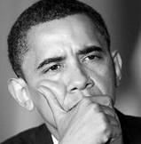
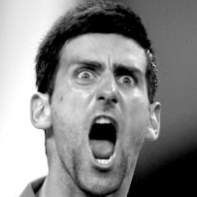
登陆
注册
NG LOG
80% 的精力都放在了
接入埋点的规范定义，宣讲，接入，联调测试
，数据质量维护
消息总线
这个安全需求我认为很重要，研发看下排期
PM
规则引擎
Counter
Storm/Spark
近期业务需求满了，估计下个季度...
Batch
DB/mysql/hadoop
DEV
信不信我回家挂个代理刷几百万给你们看！！！！？啊？！！信不信？！
黑白名单库
Web UI
Security

Slide 14
新环境下的业务安全风控体系

Slide 15
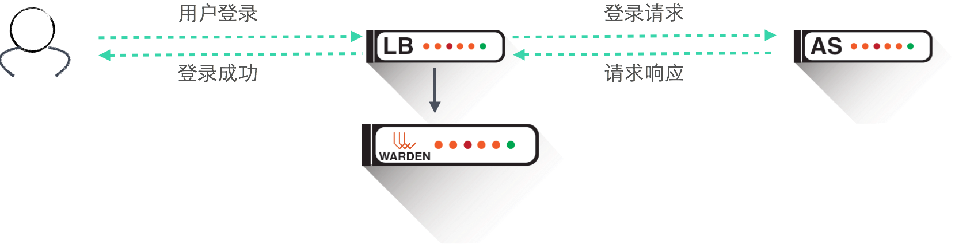
Http
Tcp/ip
request: { url: /login payload: ….username=xxx&pw=xxx&captcha=xxx } respond:{ HTTP/1.1 301 Moved Permanently }
http req/res
登陆
注册
预定
市场活动页面
一切你能想到的业务行为
抓住运维的人帮你搞定就结束了

Slide 16
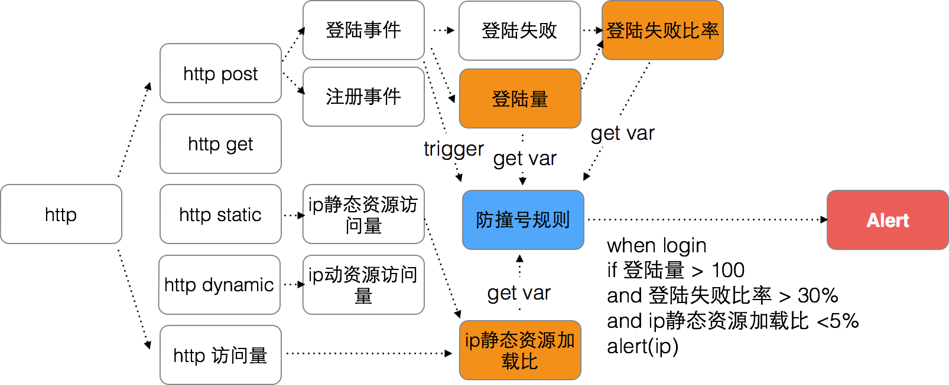

Slide 17
铡刀
访客
账户
资产

Slide 18
辅助我们做好业务安全的东西

Slide 19
设备指纹
成熟技术并未出现
设备指纹
需要部署js 或者sdk
跨浏览器的不准确性
客户端的不可信任性
设备行为轨迹
特征难提取
复杂性差，难以区分不同的人
可以区别机器人
协议栈指纹
要探测客户端
实现相对复杂

Slide 20
情报服务
本地分析瓶颈的有效补充
192.168.0.1
188 8888 8888
黑名单联盟
交换信任问题
不能完全定性
成本低廉
IP/手机情报
云服务器／机房IP
组织出口
代理服务器
收码平台手机
欺诈电话平台数据
颗粒度大，需要结合使用
失信情报
法院传票
欠款逾期
不良记录
局限性(初犯)

Slide 21
心得
安全感是一种口碑，不是口号
安全收益量化难，业务安全还是可以抓住有钱的地方死磕
做让客户和同事都喜欢的安全

Slide 22

我的微信
欢迎指正！
in bigsec . we trust

